Slide 1
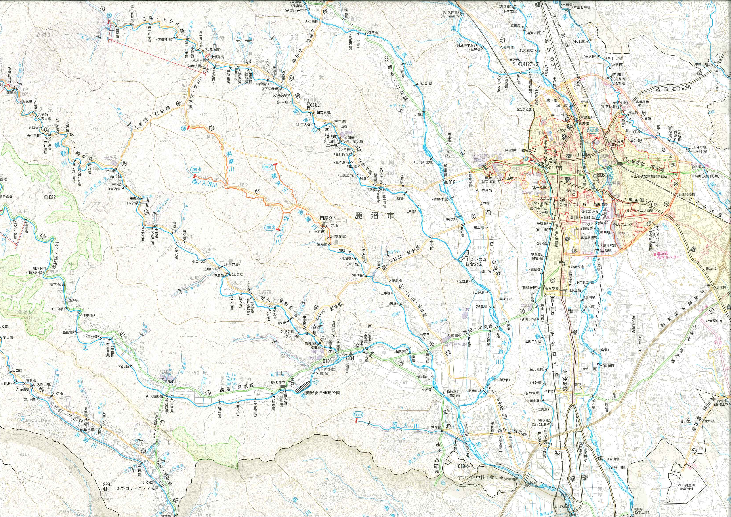
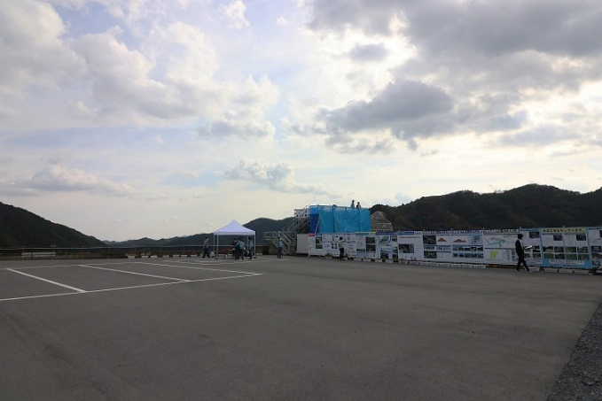
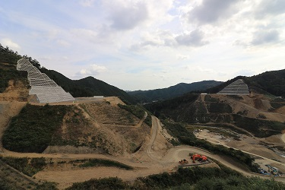
Googleマップで
「南摩ダムサイト左岸展望広場」で検索できます。
案内場所①
ＪＲ日光線
鹿沼駅
南摩ダム建設現場
展望台
（集合場所）
トンネルを抜けた後
２００ｍ先の左手
大きな駐車場内です
ダム湖
（H36年度完成）
東武日光線
新鹿沼駅
上南摩小学校
案内場所②
東北自動車道
鹿沼ＩＣ
水源地域振興拠点施設
建設予定地
♨ 🍴 ⛺
車で１２分
６．８ｋｍ
車で２５分
１４．０ｋｍ
案内場所①ダム建設現場展望台
南摩ダム建設現場
出典：鹿沼土木事務所管内図

